Slide 1
CHÀO MỪNG CÁC EM ĐẾN VỚI BUỔI HỌC NGÀY HÔM NAY!

Slide 2
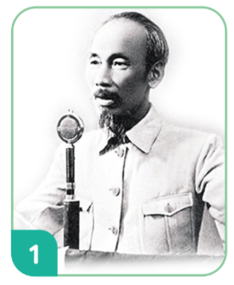
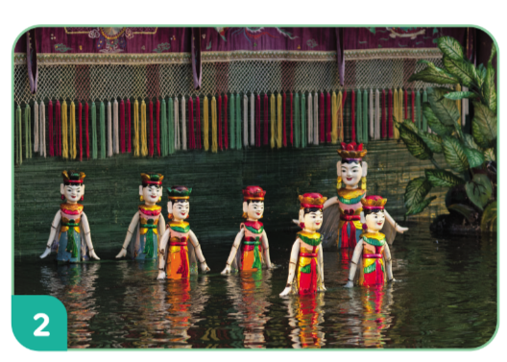
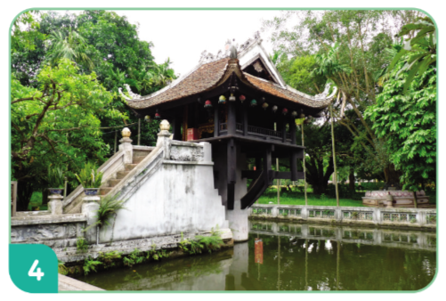
KHỞI ĐỘNG
Quan sát tranh và chọn những hình ảnh về đất nước, con người Việt Nam
Tượng Nữ thần tự do
Bác Hồ
Múa rối nước
Chùa Một cột

Slide 3
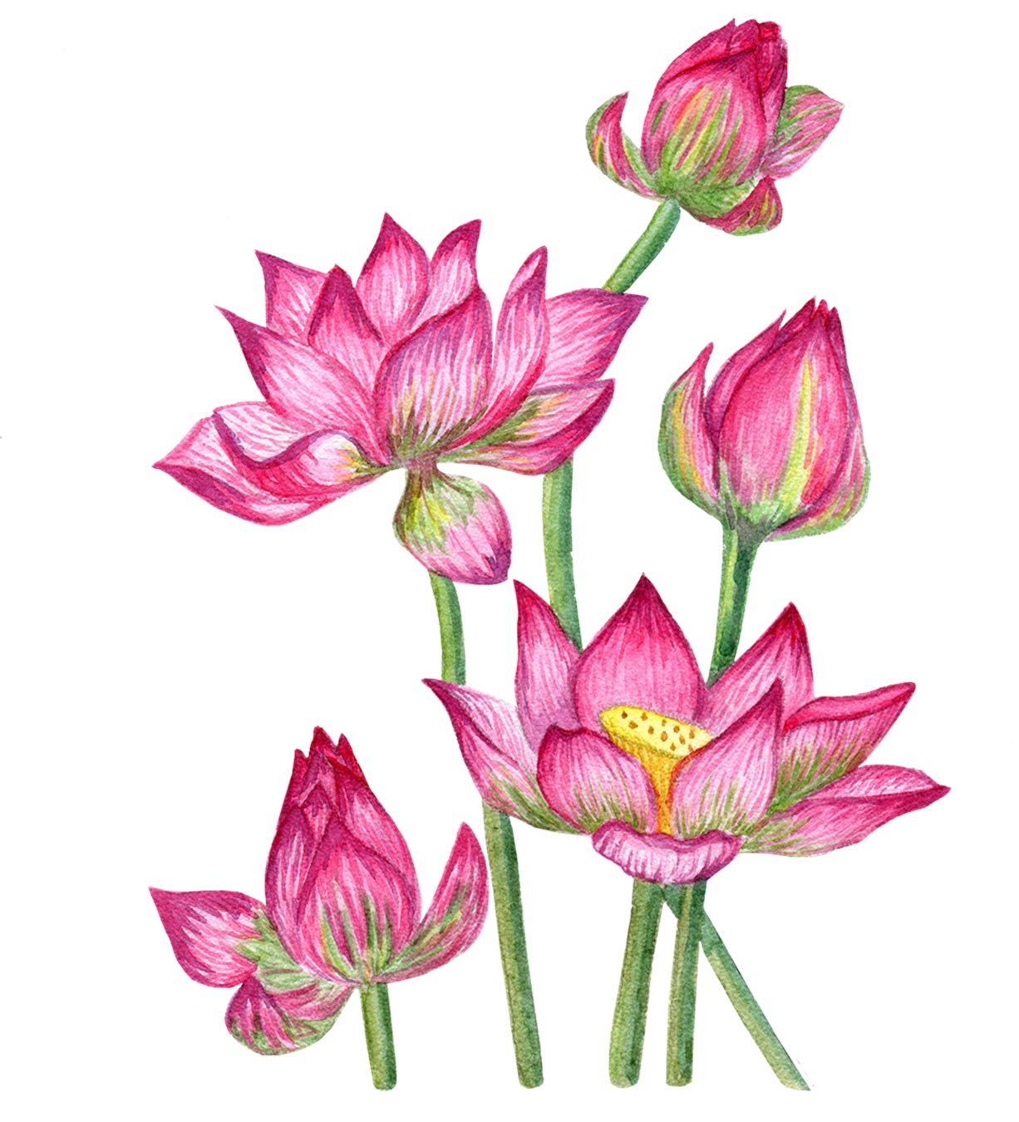
BÀI 1:
EM KHÁM PHÁ ĐẤT NƯỚC VIỆT NAM

Slide 4
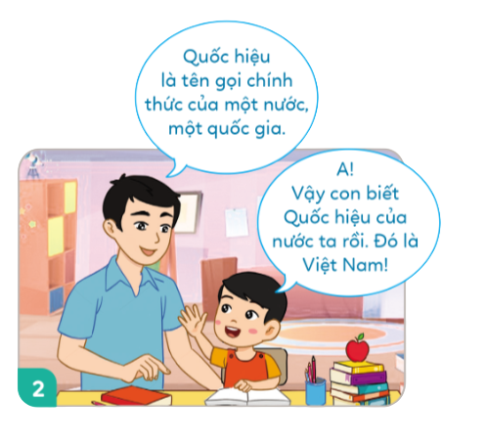
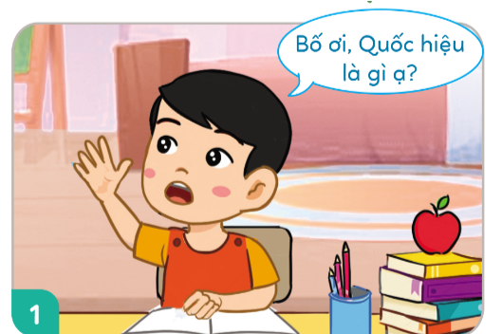
KHÁM PHÁ
HĐ 1: Kể chuyện theo tranh và trả lời câu hỏi
Quốc hiệu của Việt Nam là gì?
Chú ý kể chuyện diễn cảm các vai kể

Slide 5
Quốc hiệu của Việt Nam là:
Cộng hòa xã hội chủ nghĩa Việt Nam.

Slide 6
HĐ 2: Thảo luận nhóm
Hướng dẫn:
+ Xác định đâu là Quốc kì Việt Nam.
+ Mô tả Quốc kì nước Cộng hoà xã hội chủ nghĩa Việt Nam.

Slide 7
Đặc điểm:
Quốc kì của Việt Nam có hình chữ nhật.
Chiều rộng bằng 2/3 chiều dài
Nền có màu đỏ, ở giữa có ngôi sao vàng 5 cánh,...
Quốc kì Việt Nam

Slide 8
HĐ 3: Nghe Quốc ca và trả lời câu hỏi
Câu hỏi:
a. Quốc ca Việt Nam có tên gốc là gì? Do nhạc sĩ nào sáng tác?
b. Nêu cảm xúc của em khi nghe Quốc ca Việt Nam.

Slide 9
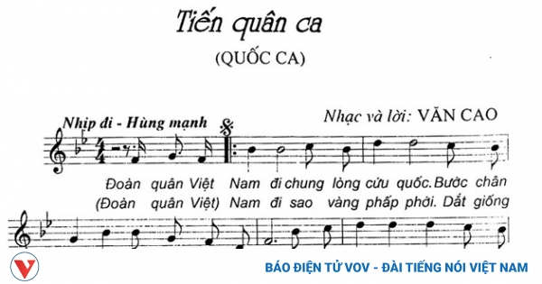
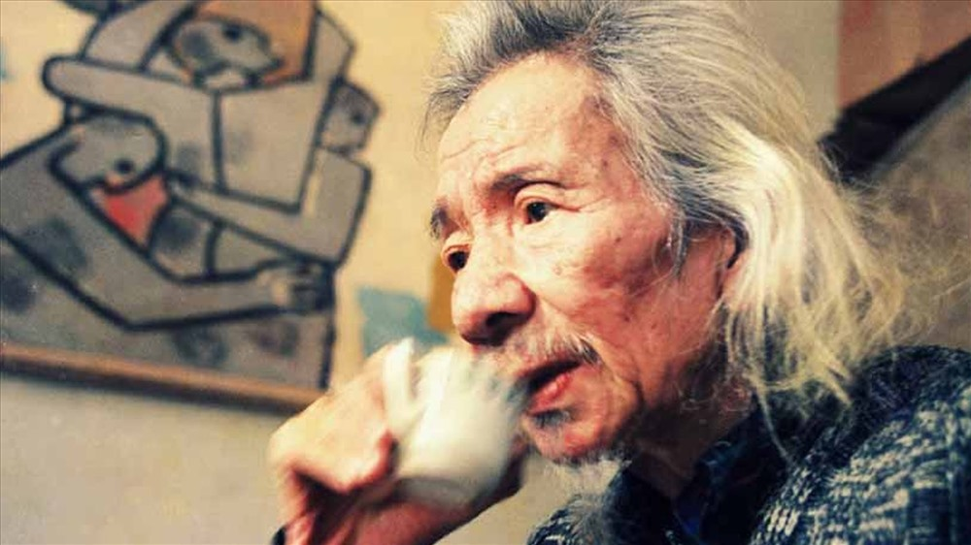
Quốc ca Việt Nam có tên gọi gốc là “Tiến quân ca”, do có nhạc sĩ Văn Cao sáng tác.
Cảm xúc của bản thân sau khi nghe bài hát. Cảm thấy tự hào về Tổ quốc Việt Nam.
Nhạc sĩ Văn Cao

Slide 10
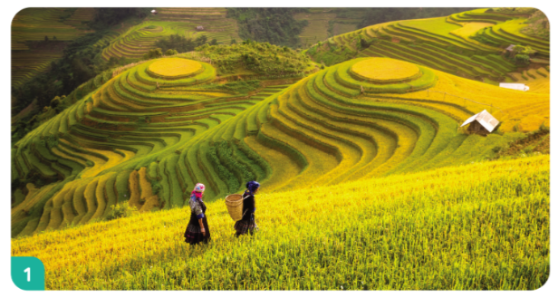
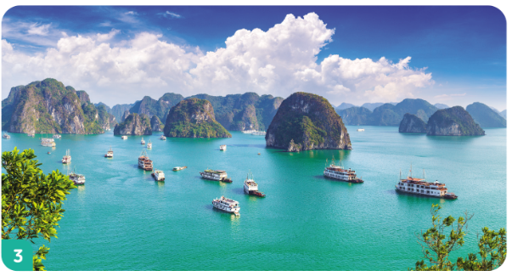
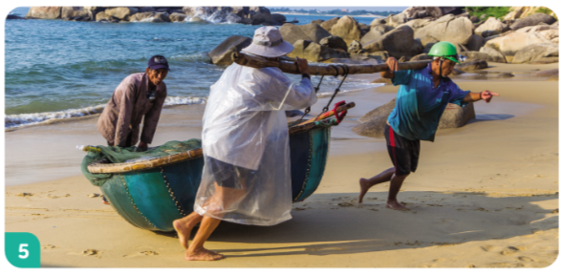
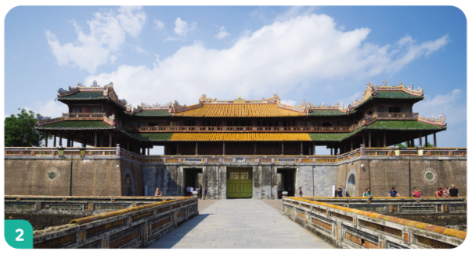
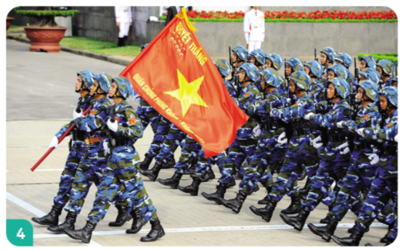
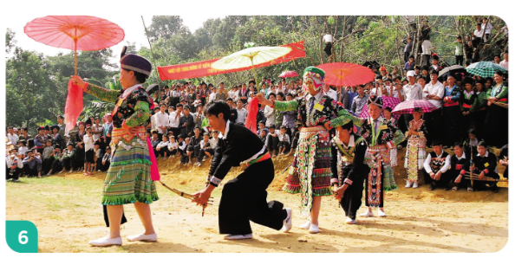
HĐ 4: Quan sát tranh và thực hiện yêu cầu
Câu hỏi:
Em hãy nêu vẻ đẹp của đất nước, con người Việt Nam?

Slide 11
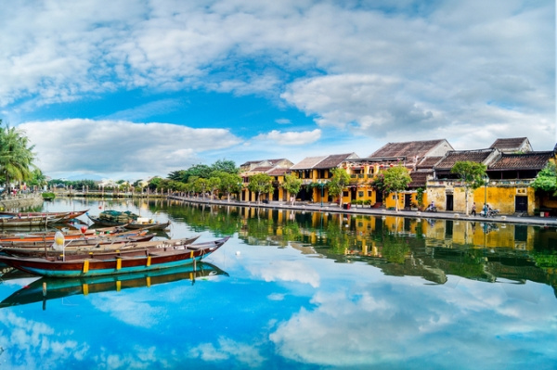
Việt Nam nổi tiếng với những thắng cảnh tuyệt mĩ như: Hội An, Tràng An, Hạ Long…
Người dân Việt có tinh thần vượt khó, cần cù chịu khó; tinh thần anh hùng.

Slide 12
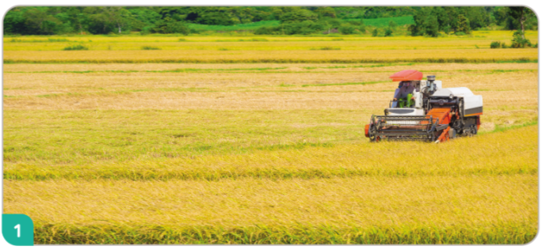
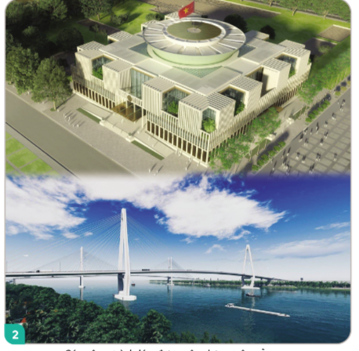
HĐ 5: Quan sát tranh và trả lời câu hỏi
Nước xuất khẩu gạo số lượng lớn
Câu hỏi:
Những biểu hiện nào cho thấy Việt Nam đang phát triển mạnh mẽ?
Các công trình lớn được xây dựng

Slide 13
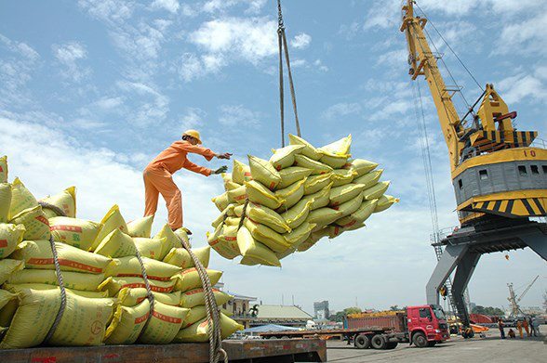
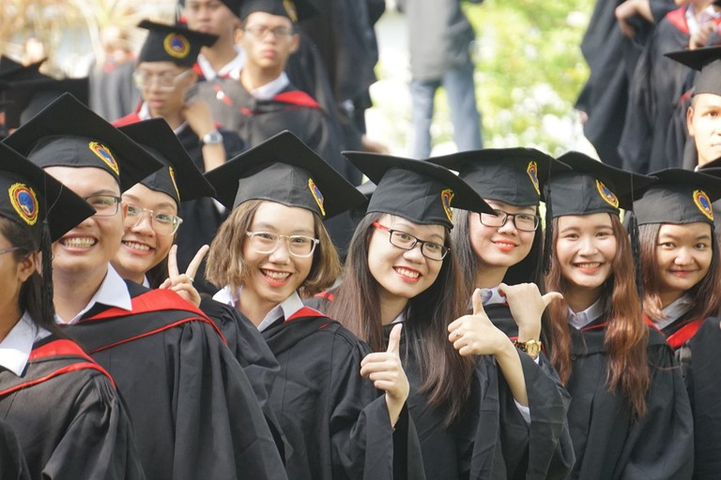
Là một trong những nước đứng đầu về xuất khẩu lúa gạo.
Các công trình hiện đại được xây dựng.
Đạt được nhiều thành tựu trong y học, giáo dục.
Khoa học kĩ thuật ngày một tiến bộ.

Slide 14
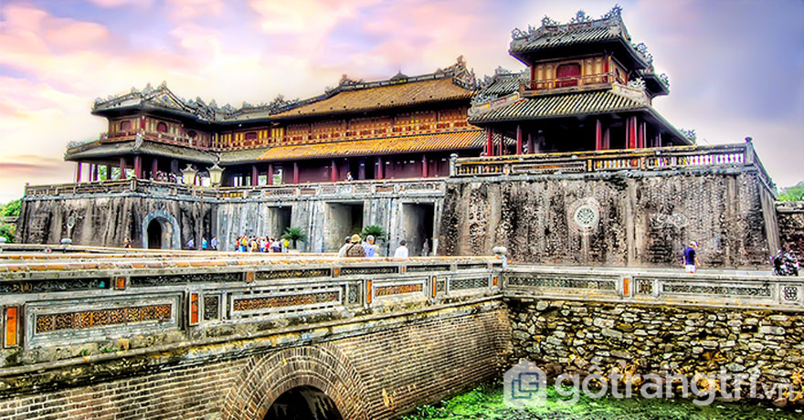
LUYỆN TẬP
HĐ 1: Giới thiệu về danh lam thắng cảnh nổi tiếng ở Việt Nam
Hướng dẫn:
Em hãy giới thiệu về danh lam thắng cảnh của Việt Nam theo gợi ý:
Ở đâu?
Tên gọi?
Nét đẹp đặc trưng?

Slide 15
LUYỆN TẬP
HĐ 2: Thảo luận với bạn cùng nhóm
Hướng dẫn:
Các em chọn 1 trong 2 chủ đề sau:
- Việt Nam đang phát triển từng ngày.
Con người Việt Nam đáng quý biết bao.

Slide 16
LUYỆN TẬP
HĐ 2: Thảo luận với bạn cùng nhóm
Việt Nam đang phát triển
Đời sống của người dân ngày càng được nâng cao.
Trẻ em được học hành đầy đủ.
Có cơ hội để phát triển tiềm năng.
Con người đáng quý
Chăm chỉ hang say trong lao động.
Tinh thần học hỏi.
Thân thiện với mọi người.
Kiên trung, bất khuất…

Slide 17
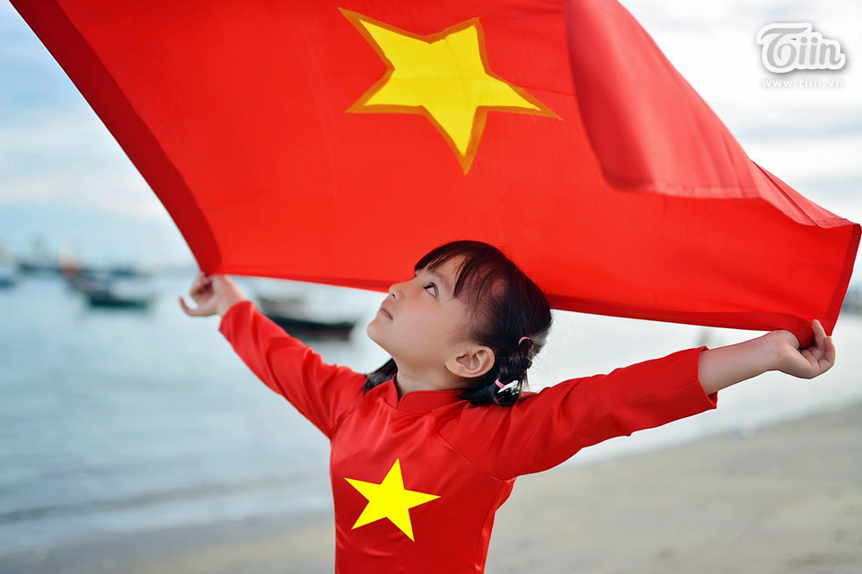
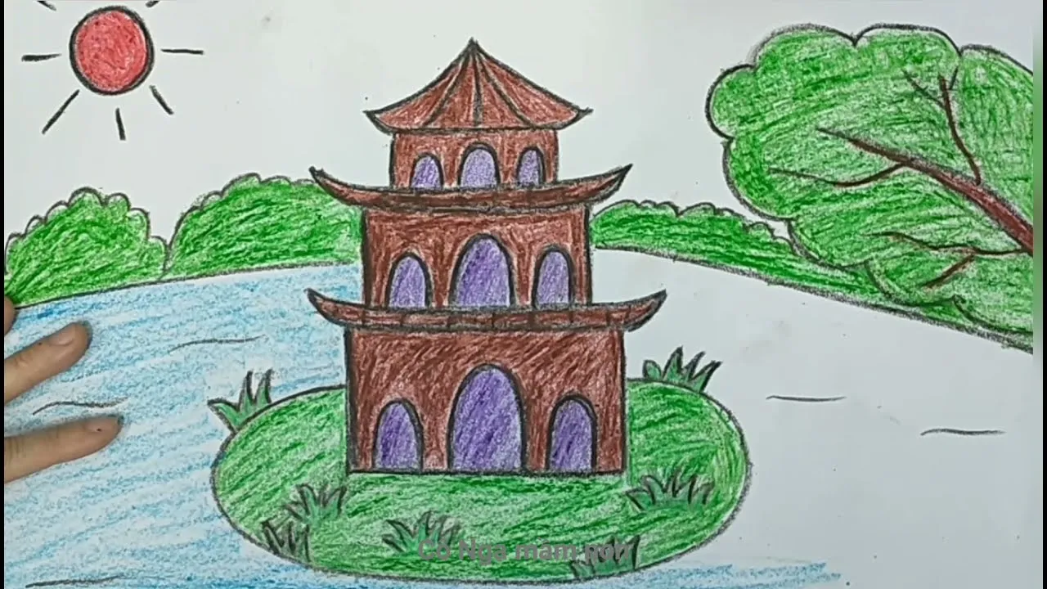
VẬN DỤNG
HĐ 1: Vẽ tranh theo ý thích
Em hãy chọn một chủ đề và vẽ tranh:
Quốc kì của nước ta.
Cảnh đẹp nơi em ở.
Người Việt Nam mà em ngưỡng mộ.

Slide 18
VẬN DỤNG
HĐ 2: Thể hiện điều em muốn nói
Em hãy viết một đoạn văn ngắn để giới thiệu với bạn về: Quốc kì, Quốc hiệu hoặc Quốc ca của Việt Nam.

Slide 19
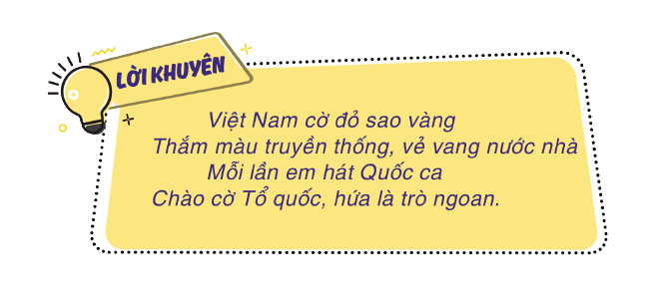
ĐỌC NỘI DUNG LỜI KHUYÊN

Slide 20
HƯỚNG DẪN VỀ NHÀ
Hoàn thiện các sản phẩm và ôn tập các nội dung bài học ngày hôm nay
Đọc trước nội dung của bài học mới Bài 2: Em yêu tổ quốc Việt Nam

Slide 21
CẢM ƠN CÁC EM ĐÃ CHÚ Ý LẮNG NGHE!

